Slide 1
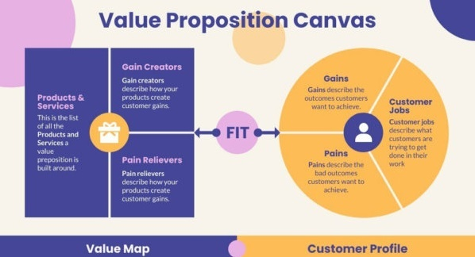
Стойностно предложение
Какво е стойностно предложение?
Продукт. Услуга. Конкурентни предимства
Светлин Наков
СофтУни БУДИТЕЛ

Slide 2
Съдържание
Стойностно предложение
Какво е стойностно предложение?
Конкурентни предимства
Асоциативни масиви
Структура ключ-стойност
Итериране върху асоциативен масив
Класът Map
Класът Set

Slide 3

Какво е стойностно предложение?
Определение

Slide 4

Какво е стойностно предложение?
Стойностно предложение
Кратко изявление, което обяснява защо купувачите трябва да изберат вашия продукт или услуга
Стойността, която една компания обещава да достави на клиентите
Това, което прави вашия бизнес по-добър от конкурентите

Slide 5

Стойностно предложение – пример
Пример: Магазин "плод и зеленчук"
Проблем:
Трудно се намират пресни и качествени плодове и зеленчуци на местния пазар
Решение:
Открийте нашите пресни фермерски продукти, директно от местни производители Най-високо качество и свежест за вашия здравословен начин на живот

Slide 6
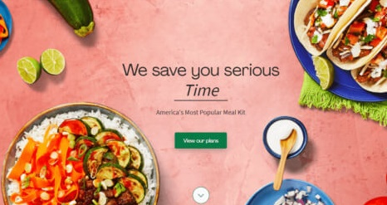
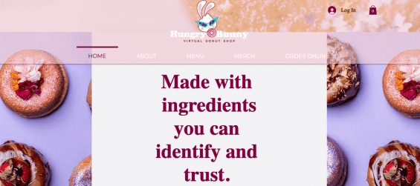
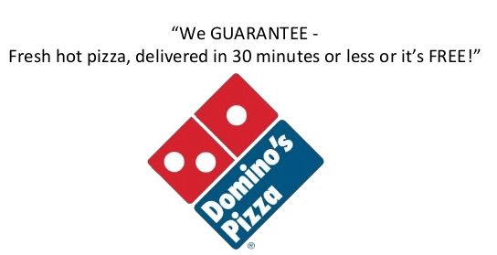
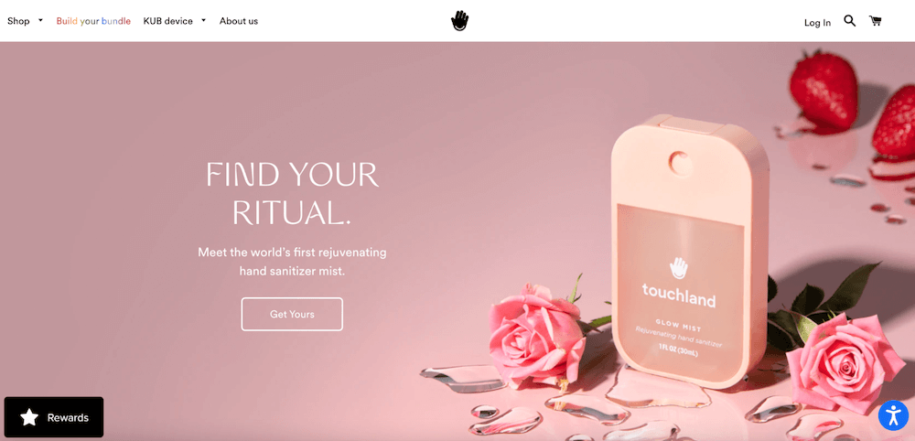
USP – примери

Slide 7

Какво е продукт?
Определение, видове продукти
Notes:
7

Slide 8

Какво е продукт?
Какво е продукт?
Продукт е артикулът, който се предлага за продажба Нещо, което може да бъде предложено за употреба / консумация или може да задоволи желание / нужда
Продукт:
може да бъде артикул или услуга
може да бъде физически или във виртуална или хибридна форма
Всеки продукт има цена

Slide 9
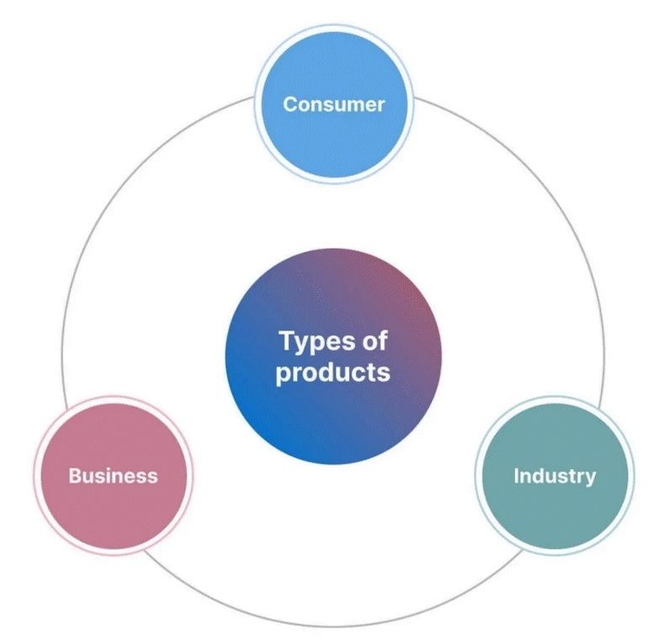
Видове продукти
Потребителски продукти (напр. кола):
Готови продукти, предлагани към крайния клиент, който ги консумира
Промишлени продукти (напр. тухли):
Ползват се като материали в производството на други стоки
Бизнес продукти (напр. Shkolo.bg):
Помагат на бизнеса да създава или управлява свои собствени продукти

Slide 10
Стоки срещу услуги
Стоки
Предмет или система, предоставена на клиентите
Материални
Произведени, съхранявани и транспортирани
Пример: храна, мебели, електронни устройства
Тя може да бъде върната / заменена
Продуктите могат да бъдат идентични
Услуги
Сделки, при които не се прехвърлят физически стоки
Нематериален
Не могат да бъдат произведени, съхранявани и транспортирани
Ex: почистване, ремонт на автомобили, подстригване, медицински прегледи
Не се връщат или заменят
Всяка доставка на услуга никога не е една и съща
срещу

Slide 11

Обекти в JS
Обекти, свойства и JSON

Slide 12



Научете се да търсите в интернет
Курсовите задачи изискват търсене в интернет
Това е важна част от учебния процес
Някои упражнения умишлено нямат подсказки
Научете се да намирате решения!
Разработката на софтуер включва ежедневно търсене и учене
Без извинения, просто се научете да учите!
Разработчиците учат нови технологии, инструменти, езици всеки ден!

Slide 13

Примерен слайд
Кратко обяснение на темата на слайд
Примерен блок със сорс код:
let names = new Set();
names.add("Peter"); names.add(20);
names.add("Maria"); names.add(5);
console.log(names.has('Peter')); // true
names.add("Maria"); // Пропускаме повторенията
names.delete(20); // Изтриваме елемент (ако го има)
for (let name of names) console.log(name);

Slide 14

Дебъгване
Прости операции с дебъгера
Notes:
14

Slide 15
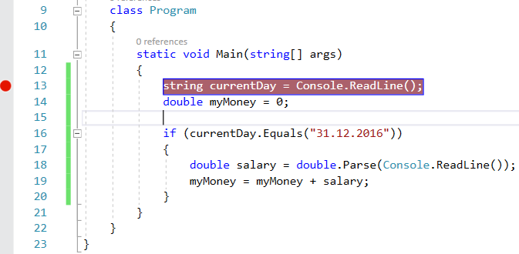
Дебъгване
Дебъгваме == процесът на постъпково проследяване на изпълнението на програмата
С цел намиране на грешки (бъгове)
Точка на прекъсване
Notes:
15

Slide 16
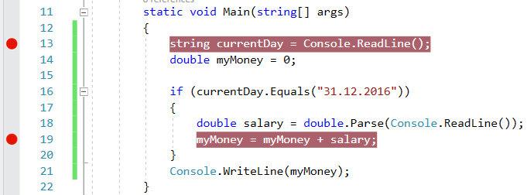
Дебъгване с Visual Studio
Натиснете [F5] за стартиране на програмата в дебъг режим
Преминете към следващата стъпка на изпълнение с [F10]
Настинете [F9] за създаване на стопер (breakpoint)
Стартирайте програмата и тя ще спре, когато достигне стопера
Notes:
16

Slide 17
Конструкция "switch-case"
switch()
case:
…
default:
Проверка на няколко стойности наведнъж
Notes:
17

Slide 18
Условната конструкция "switch-case"
switch-case работи като поредица от if-else-if-else-if…
switch (…)
{
case …:
// code
break;
case …:
// code
break;
default:
// code
break;
}
Switch започва с входен израз
Поредица от стойности за проверка
Код за изпълнение, когато няма съвпадения
Notes:
18

Slide 19
Задача: Ден от седмицата
Създайте програма, която:
Чете цяло число от конзолата
Отпечатва на конзолата според входното число [1... 7] деня от седмицата: на английски език, във вид на текст
Когато числото е извън обхвата, отпечатва "Грешка"
Примерен вход и изход:
1
Monday
4
Thursday
9
Error
Notes:
19

Slide 20
Решение: Ден от седмицата
int day = int.Parse(Console.ReadLine());
switch (day)
{
case 1:
Console.WriteLine("Monday"); break;
case 2:
Console.WriteLine("Tuesday"); break;
// TODO: проверяваме останалите дни
case 7:
Console.WriteLine("Sunday"); break;
default:
Console.WriteLine("Error"); break;
}
Notes:
20

Slide 21

Упражнения
Практическо решаване на задачи

Slide 22
Какво научихме днес?
Стойностно предложение == какъв е проблемът и как вашият продукт/услуга го решава?
Стойност == колко полза или полезност получавате?
Драйвери за стойност == цена, качество, удобство, иновации, персонализация, репутация, обслужване, потребителски опит, устойчивост и емоционална привлекателност
Уникално продажбени предложение (USP) == с какво си различен?
Value Proposition Canvas == рамка за проектиране на стойностно предложение

Slide 23
Заключение
Обекти: държат ключ + стойност
Map: държи двойки ключ → стойност (пази реда)
Set: държи уникална съвкупност от обекти
let p = { x: 5, y: 7 };
let obj = { name: "SoftUni", age: 3 };
obj.age++;
delete obj.name;
let set = new Set(); set.add(5);

Slide 24
Въпроси?

Slide 25

Лиценз
Този курс (презентации, примери, демонстрационен код, упражнения, домашни, видео и други активи) представлява защитено авторско съдържание, разработено от СофтУни
Нерегламентирано копиране, разпространение или използване е незаконно
© СофтУни – https://softuni.org
© Софтуерен университет – https://softuni.bg
Notes:
25

Slide 26
За СофтУни и СофтУни БУДИТЕЛ
Частна професионална гимназия по дигитални науки "СофтУни БУДИТЕЛ" е част от семейството на СофтУни
СофтУни – висококачествено образование за дигиталните професии на бъдещето
Софтуерен университет – академия за софтуерно инженерство: от нула до кариерен старт
СофтУни Криейтив – академия за дизайн и криейтив
СофтУни Диджитал – академия за дигитален маркетинг и онлайн бизнес

